Slide 1
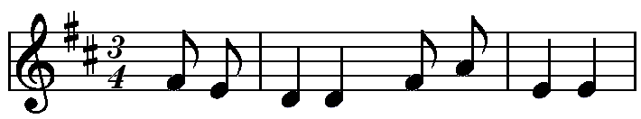
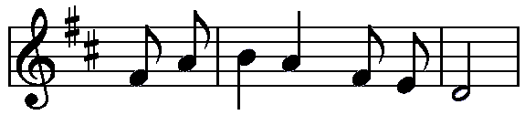
1. 복의 근원 강림 하사
Come, Thou Fount of ev-'ry bless-ing,
찬송 하게 하소서
tune my heart to sing Thy grace

Slide 2
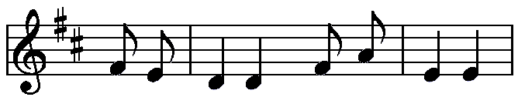
한량 없이 자비 하심
Streams of mer-cy, nev-er ceas-ing,
측량 할길 없도다
Call for songs of loudest praise

Slide 3
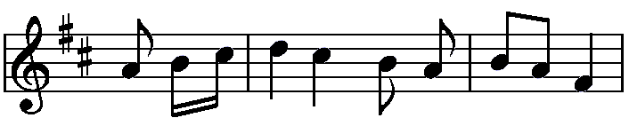
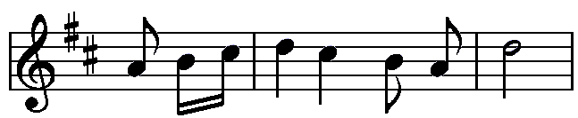
천사 - 들의 찬송 가 - 를
Teach me some me-lo-dious son-net,
내게 - 가 르 치 소 서
Sung by flam-ing tongues a-bove

Slide 4
구속 하신 그 사 랑 을
Praise the mount! I'm fixed up-on it,
항상 찬송 합니다
Mount of God's un-chang-ing love.

Slide 5
2. 주의 크신 도움 받아
Here I raise my Eb-en-e-zer
이때 까지 왔으니
Hith-er by Thy help I'm come

Slide 6
이와 같이 천국 에도
And I hope, by Thy good pleas-ure,
이 르 기를 바라네
Safe-ly to ar-rive at home.

Slide 7
하나 - 님의 품을 떠 - 나
Je-sus sought me when a stran-ger,
죄에 - 빠진 우 리 를
Wan-d'ring from the fold of God

Slide 8
예수 구원 하 시 려 고
He, to res-cue me from dan-ger,
보혈 흘려 주셨네
In-ter-posed His pre-cious blood.

Slide 9
3. 주의 귀한 은혜 받고
O to grace how great a debt-or
일생 빚진 자 되네
Dai-ly I'm con-strained to be

Slide 10
주의 은혜 사슬 되사
Let that grace now, like a fet-ter,
나를 주께 매소서
Bind my wan-d'ring heart to Thee.

Slide 11
우리 - 맘은 연약 하 - 여
Prone to wan-der, Lord, I feel it,
범죄 - 하기 쉬 우 니
Prone to leave the God I love

Slide 12
하나 님이 받 으 시 고
Here's my heart, O take and seal it,
천국 인을 치소서
Seal it for Thy courts a-bove.

